Slide 1
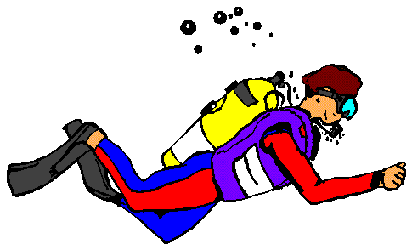
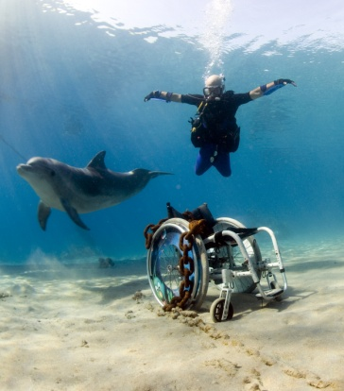
Samedi 7 Décembre TELETHON 2019 BAPTÊMES DE PLONGEE SOUS-MARINE 13H30 à 17h30
Dans le cadre du Téléthon, l’AONES Plongée organise des baptêmes de plongée à la piscine CASEO de Louviers
Tarif: 5 € entièrement reversés au Téléthon.
Ouvert à tous*
*Enfants à partir de 8ans (autorisation parentale à signer sur place)
Contact si besoin
Fanny 0676216838

